Slide 1


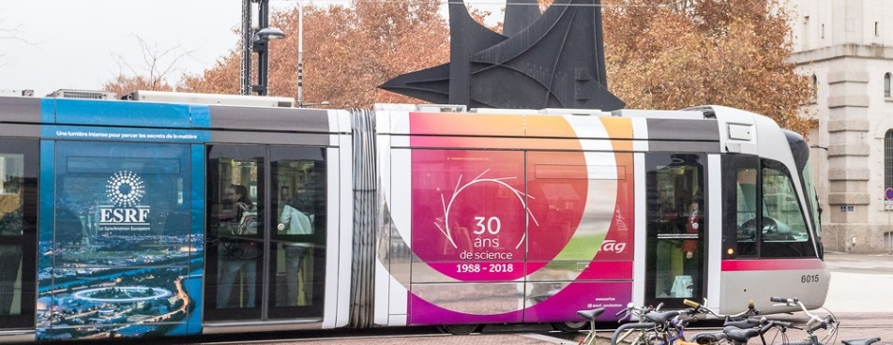
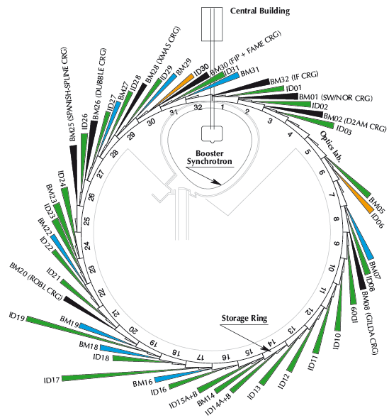























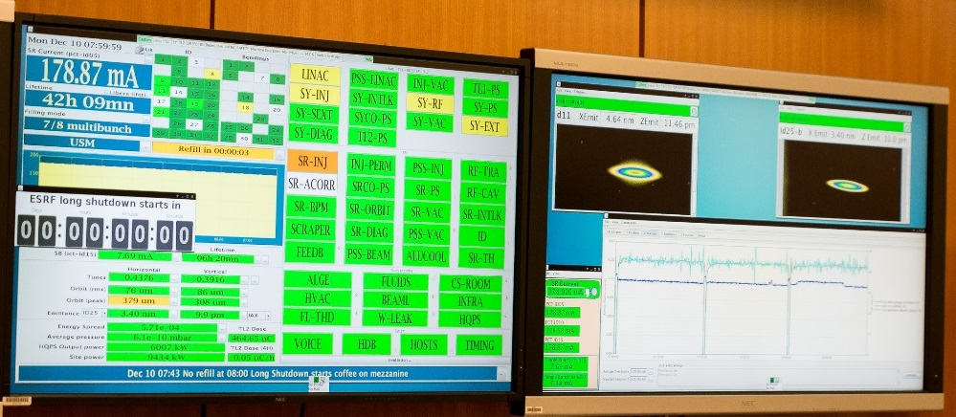
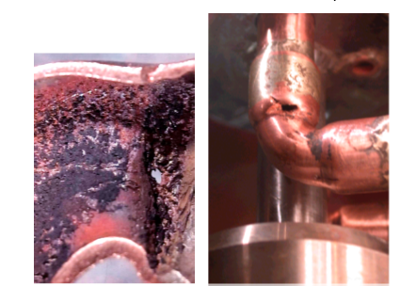
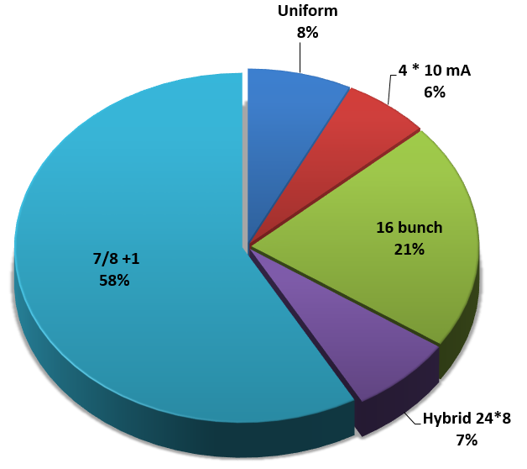
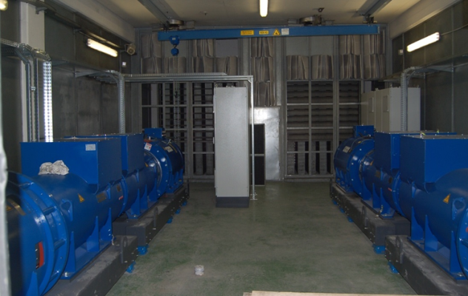
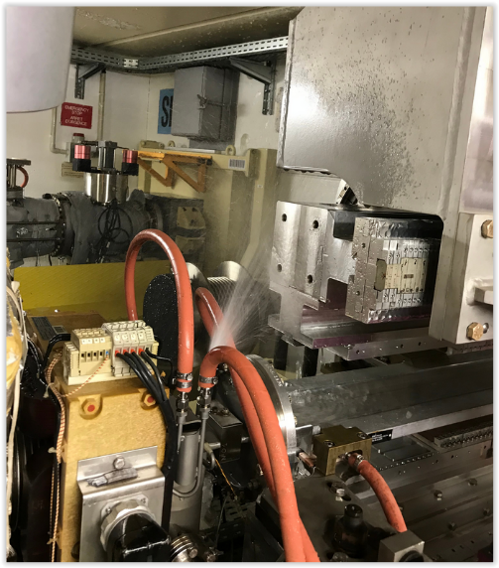
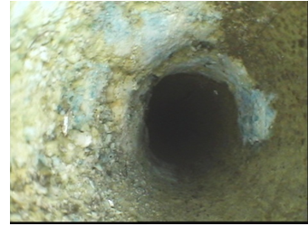
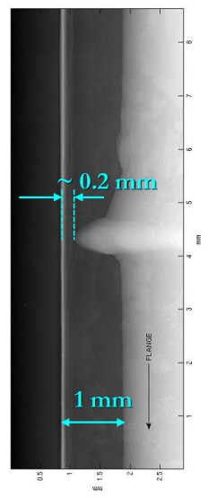
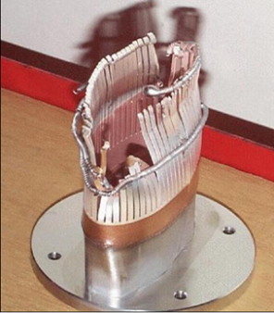
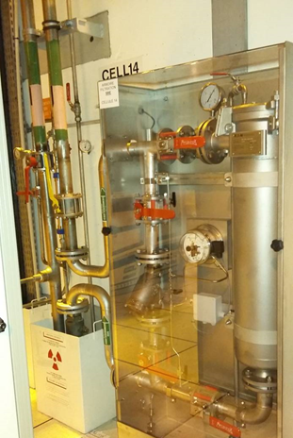
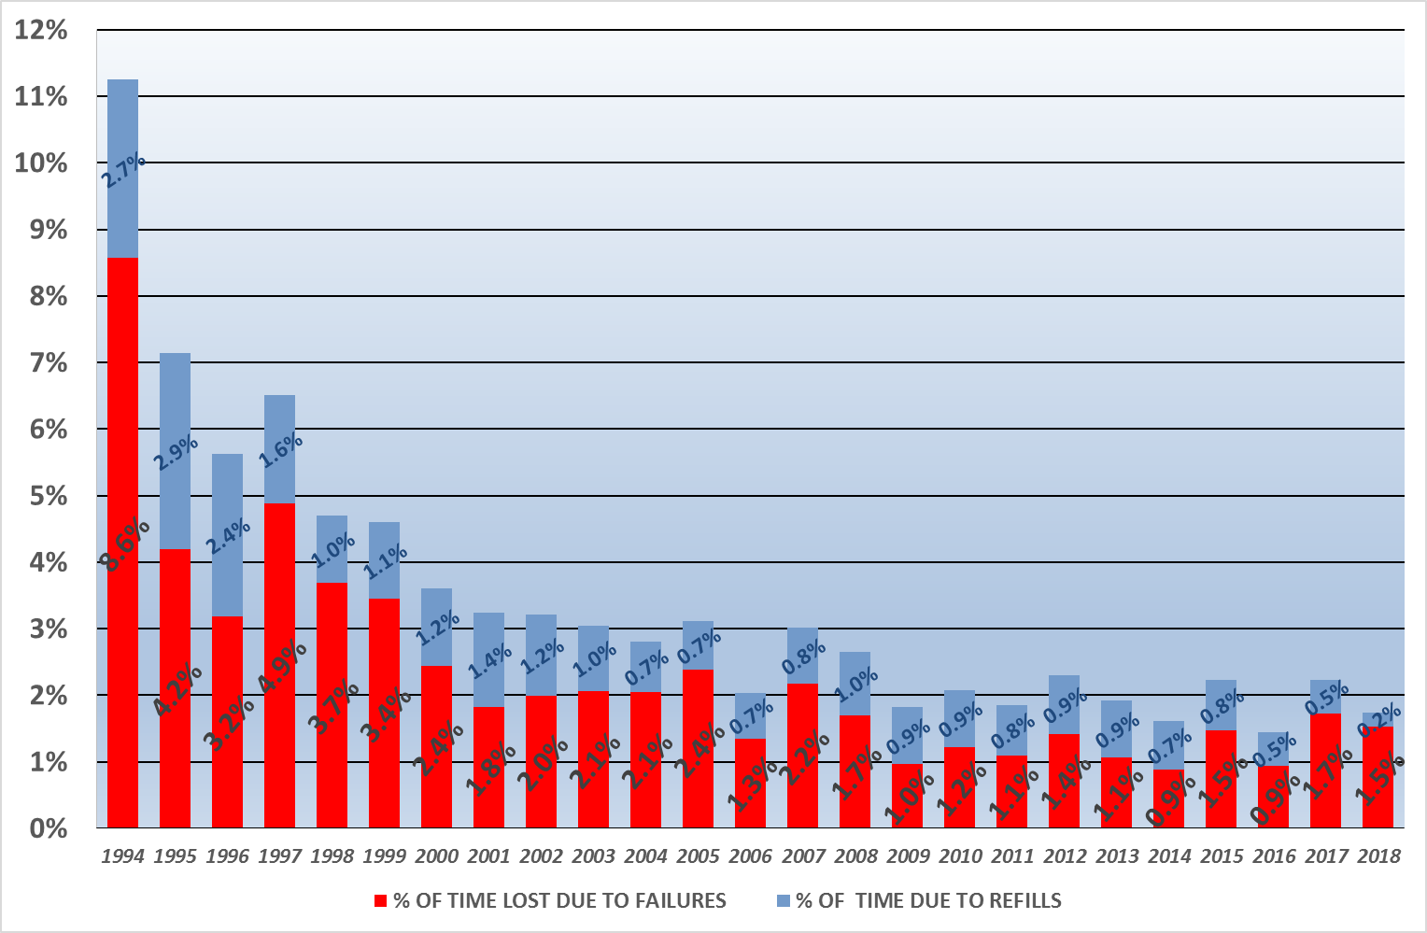
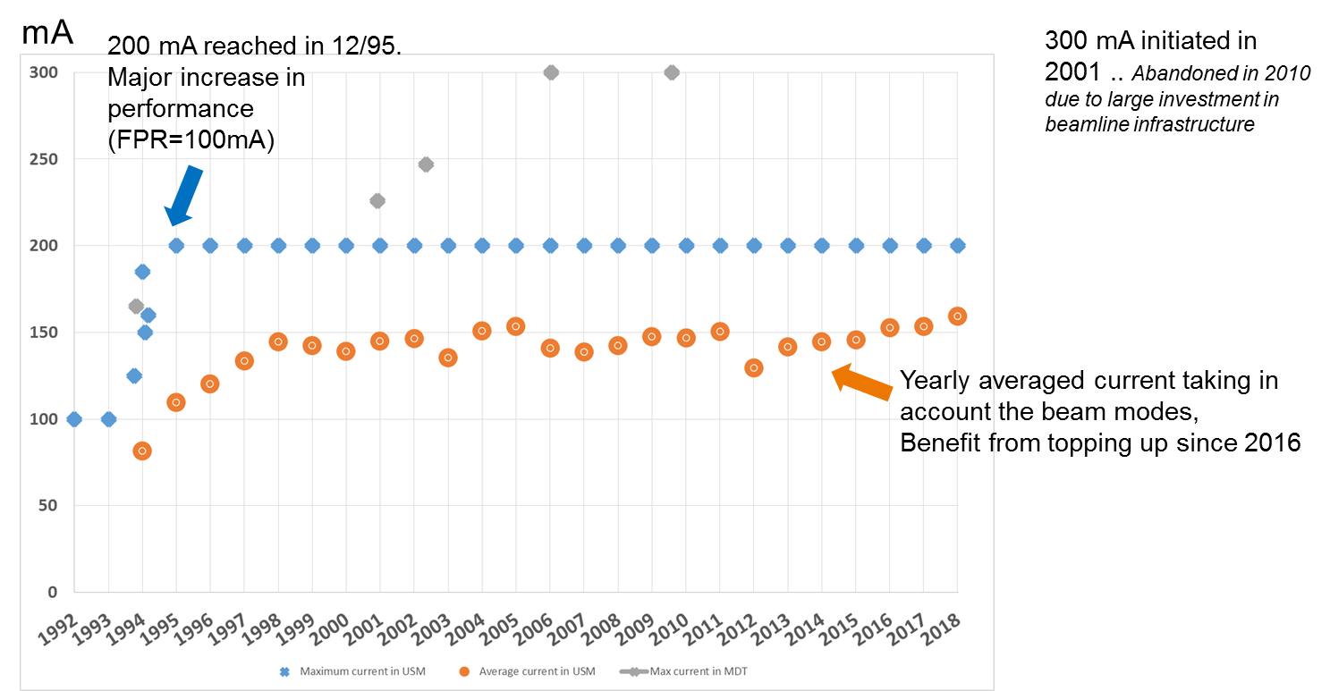
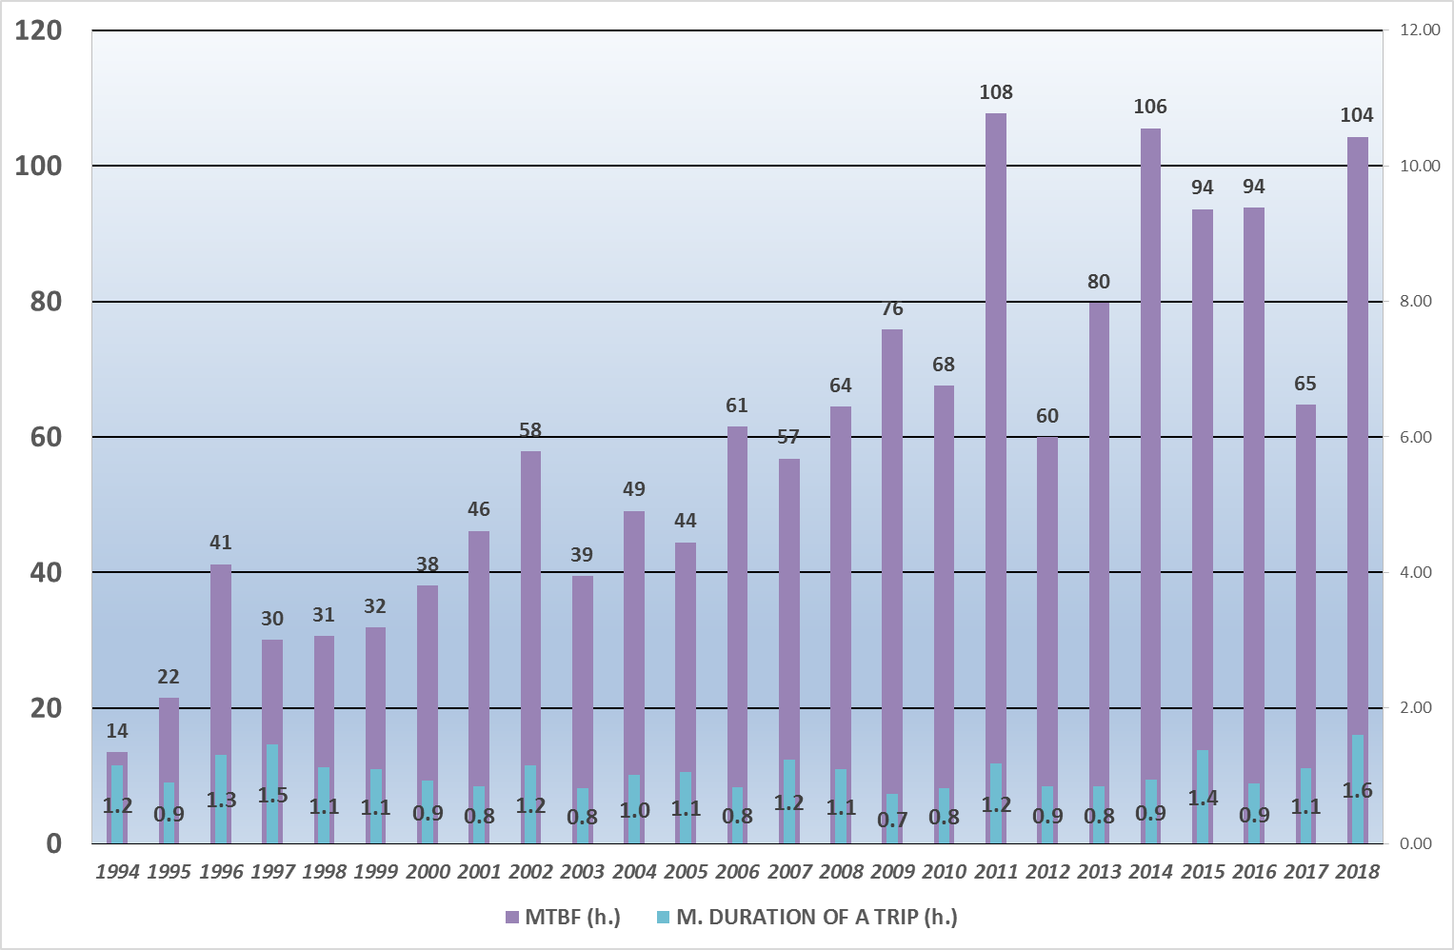
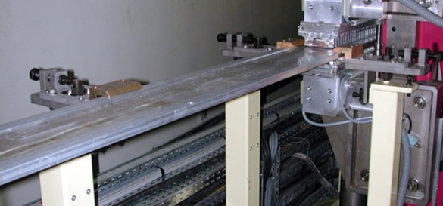
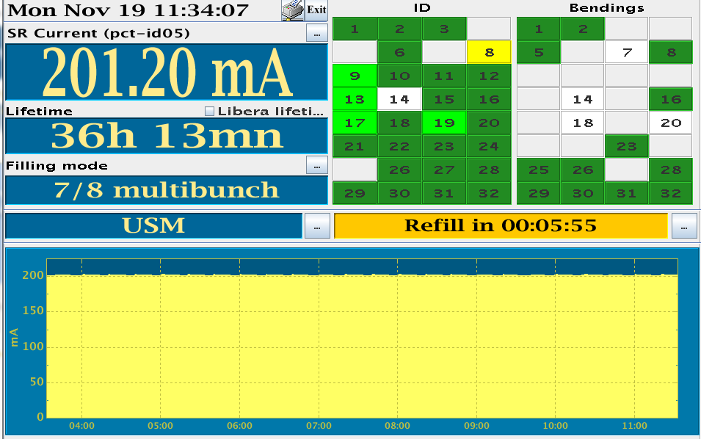
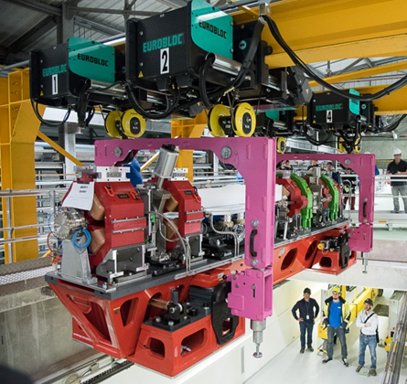
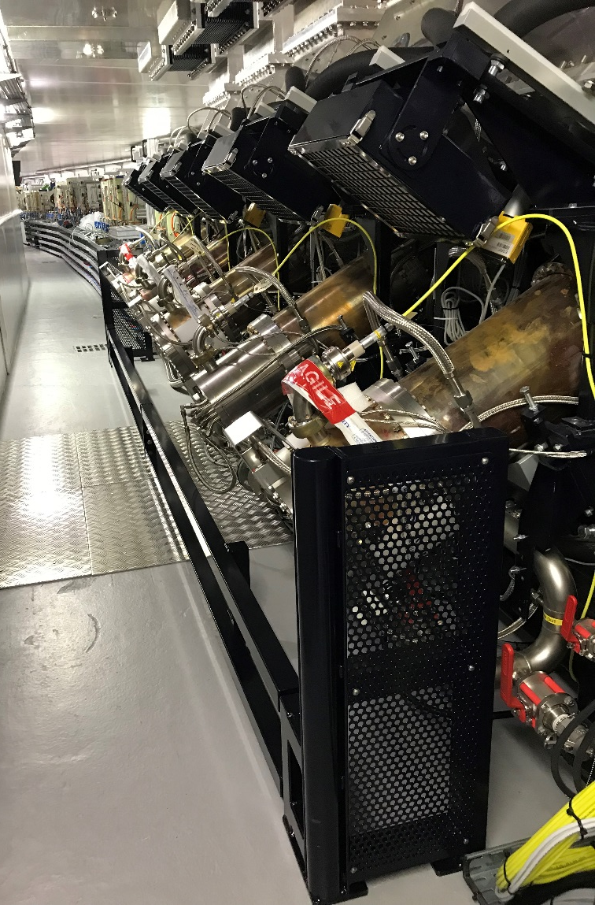

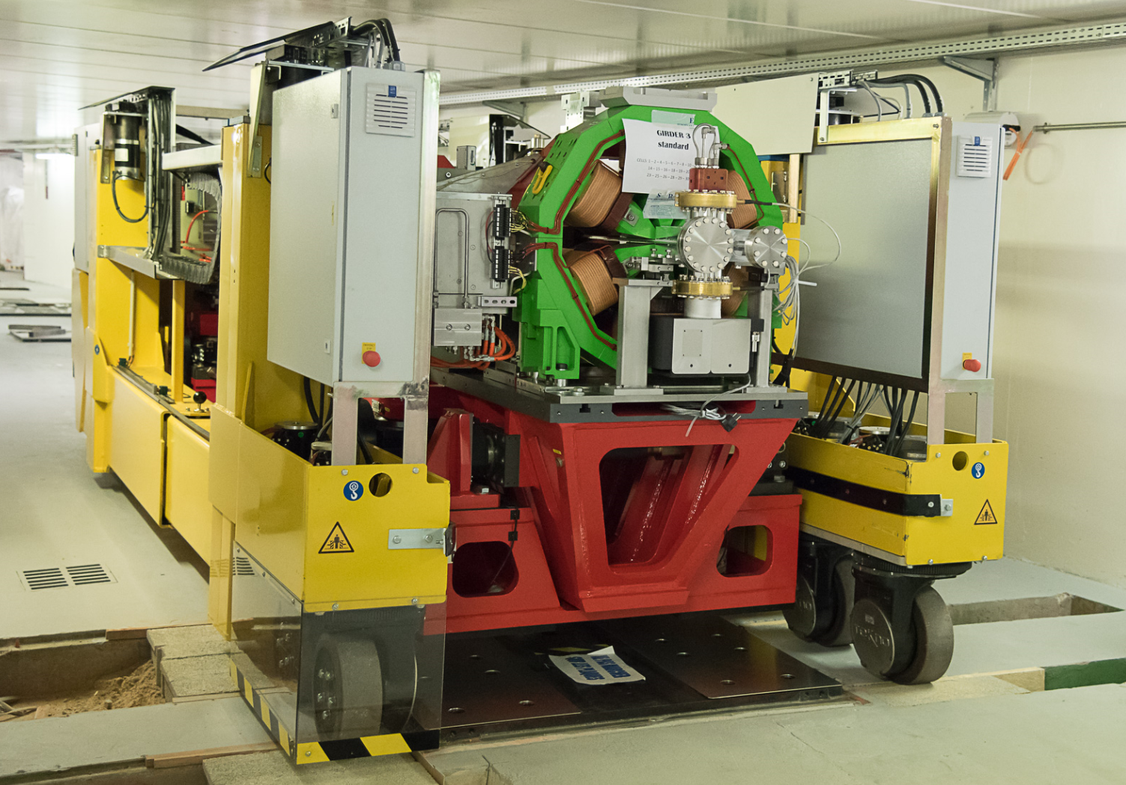
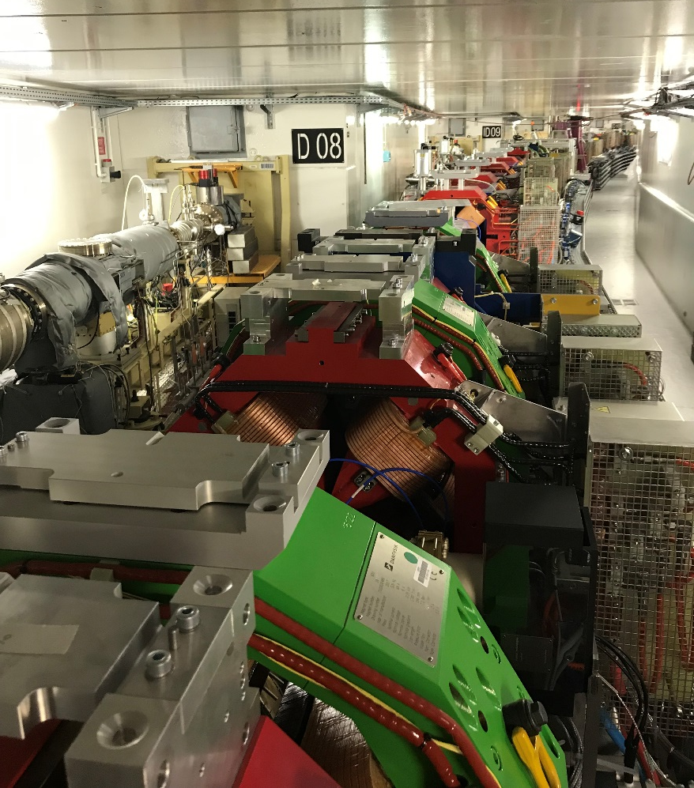
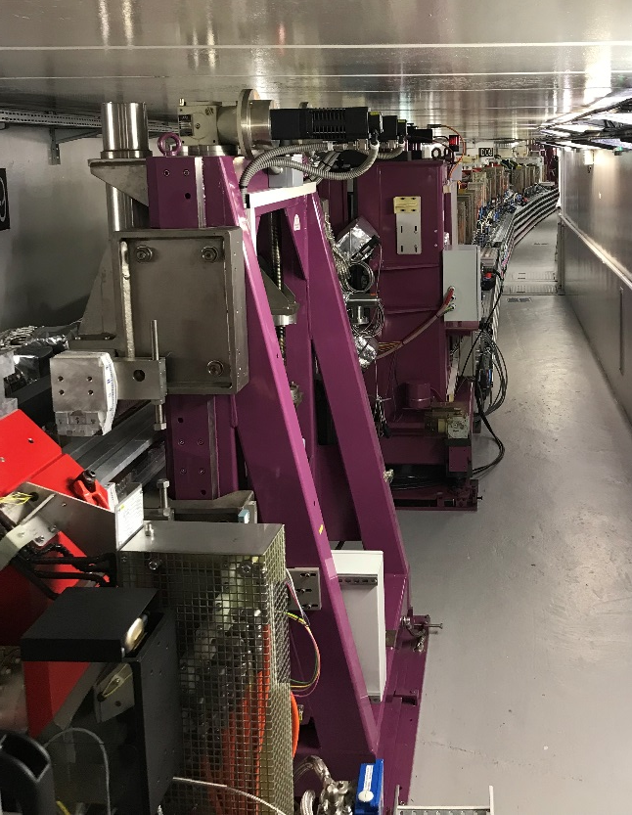
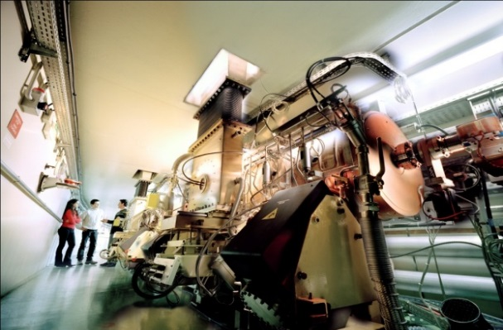
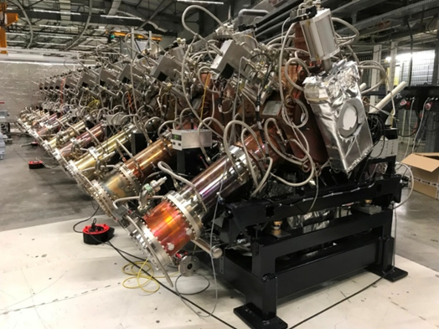
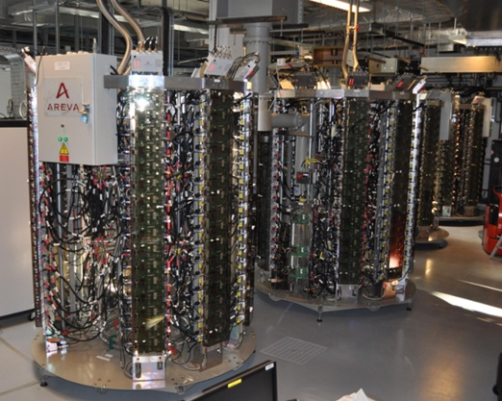

L'ESRF de 1988 à 2018,
30 ANS D'INNOVATION ET D'EXPLOITATION
J-L Revol, E Plouviez, B Roche (ESRF)
Au nom de la Division Accélérateur et Source et de l'équipe du projet EBS
En 1988, onze pays européens ont uni leurs forces pour construire le centre européen de rayonnement synchrotron à Grenoble [France]. L'ESRF a été la première source de lumière de troisième génération au monde. Après 30 ans d’innovation et de service aux utilisateurs, l’anneau de stockage a été fermé pour laisser la place à une nouvelle source plus lumineuse. Ce poster décrit l'évolution de l'installation depuis son origine jusqu’à la source extrêmement brillante (EBS). Tout d’abord, les aspects opérationnels, y compris la fiabilité et les modes de faisceau, sont évoqués. Vient ensuite la présentation de l’évolution de l’optique machine et la mise en œuvre du mode d’injection fréquente. Le développement des systèmes radiofréquence radio et le vide sont ensuite discutés.
En conclusion le status de l’EBS est présenté.
22 nations participantes
Budget annuel: 100 million euros
personnel: 630 personnes, 40 nationalités
Statut légal: Société civile privé de droit français
Energie | GeV | 6.04
Courant multibunch | mA | 200
Emittance horizontale | nm.rad | 4
Emittance verticale | pm.rad | 4
Décembre 1992
E- Linac
200 MeV
Booster synchrotron
200 MeV ➔ 6 GeV
300m, 4Hz
844 m Anneau de stockage
DBA lattice, 32 sections droites
42 Lignes de lumière:
12 sur dipôles , 30 sur éléments d’insertion
10 décembre 2018: Début de l'arrêt pour l'EBS
Pannes
Refroidissement : Corrosion, effet de piquage, dommages causés par les radiations
Modes de remplissage
Evolution de l’optique
Perturbations réseau
électrique
1993: FPR lattice ε_{x}: 7nm ε_{z} 70 pm
1994: Nouvelle lattice ε_{x}: 4nm ε_{z} 40 pm
1996: Low βz optics dans toutes les cellules
➔ réduire l'ouverture verticale des chambres ID
2006: Nouvelle optique avec 2 quadrupoles non alimentés de chaque deux côtés des sections droites
2009-2012: Sections droites de 5 à 6m: 11 cellules modifiées:
Modification du câblage, de la tuyauterie et des chambres à vide ==. expertise pour EBS
2013: Section droite 7 m en cellule 23,
Nouveaux aimants avec alimentations indépendantes ➔ expertise essentielle pour l’EBS
1999: Correction bas couplage: ε_{z} 12 pm atteint, operation à 20-30 pm
2011: Operation low vertical emittance 7 pm (4pm atteint)
High Quality Power Supply System
Statistiques d’opération
Crotch absorbers:
Fuite d’eau au vide.
 | 2015 | 2016 | 2017 | 2018
Availability (%) | 98.53 | 99.06 | 98.28 | 98.47
Mean Time Between Failures (hrs) | 93.6 | 93.8 | 64.27 | 104.3
Mean duration of a failure (hrs) | 1.37 | 0.88 | 1.11 | 1.6
Pollution circuit de refroidissement
➔ Filtrage 1μm
Doigts RF :
Evolution du courant
Système de vide
Stable during the last 10 years
1993: Toutes les chambres ID : 19 mm stainless steel (16 mm inner) with distributed NEG strips ➔ évidence de poussière magnétique dans la chambre dû au NEG pumping
1995: Démarrage de l’installation de chambres 15 mm stainless steel (13 mm inside)
1997: Installation de chambres 5m 10 mm SS ID (8 mm inside)
1999: Installation du premier onduleur sous vide
Installation de chambres ID 10 mm copper plated stainless steel (très cher)
Première chambre aluminium NEG coated (Faible bremsstrahlung) (11mm inside)
2000: Installation de chambres 15 mm AL NEG coated (11mm inside)
2001: ESRF NEG coated facility
Première chambres 10 mm 5 m Aluminium NEG coated (8 mm inside)
2008: Premier ondulateur cryogenic in-vacuum en ID6
2010: Premières chambres 6 m ID …
Reduction of injection time thanks to top-up implementation
Injection &Top-up
1993 : Durée remplissage 9 mn !
Février 2003: Injection front end open
➔ Améliore la stabilité de l’optique des lignes de lumière
2014: 3 shift en Top-Up MDT avec utilisateurs
2016: USM Top-up 16 bunch ➔ Augmentation de la brillance
I max = 90 mA, Remplissage toutes les 20 mins,
delta I = 5 mA, Emittance verticale < 10 pm (avant 50 pm)
2015-2017: Amélioration du system d’injection (kickers)
Réduction de la perduration de
stabilité pour les utilisateurs
Juin 2018: USM top-up 7/8+1:
Remplissage toutes les 20 mins,
delta I=2 mA
hours
Status des sections droites ID fin 2018
Stable during the last 10 years
5 metres AL NEG coated | 7
6 metres AL NEG coated | 6
2 metres AL Neg coated | 8
In vacuum undulators | 10
Cryogenic in-vacuum undulators | 3
Système Radio fréquence
Status of the Extremely Brilliant Source project:
Mise en œuvre d'un nouvel anneau de stockage basé sur une optique originale
( hybrid 7-bend achromat) afin de réduire l’emittance horizontale en dessous de 140 pm.rad
➔ amélioration importante de la brillance et de la cohérence.
Démontage de l’ancien anneau ➔ terminé
Préparation du tunnel et de la zone technique➔ terminé
Installation des 128 poutres préassemblées➔ terminé
Interconnexion des poutres ➔ terminé
Câblage et tuyauterie➔ terminé
Installation de sections droites et des têtes de lignes ➔ 95%
Installation des diagnostiques ➔ 90%
Mise sous vide et étuvage➔ 90%
Installation RF ➔ Terminé
Installation des alimentations ➔ Terminé
Démarrage Equipements ➔ En cours
1992: Booster: 1 Klystron + 2 cavités 5 cellules
Storage Ring: 2 Klystrons + 4 cavités 5 cellules
1997: Cav5&6 et 1 Klystron- opération fiable à 200 mA
1998: Amélioration contrôle en Tp. des cavités (HOM)
1998-2001: LLRF & control mise à niveau
2005-2011: R&D normal conducting HOM damped cavity
2006: 300 mA avec HOM & LFB tuning
2012: 4 x 150 kW SSA pour la RF du booster
2013: 3 HOM damped cavity (SR), alimenté par 3 SSAs
2015: Booster: 2 cavités en plus ( redondance pour top up)
Amélioration continue des systèmes de détection des arcs
Oct. 2017 Début de l’assemblage des poutres (12 mois)
10 Déc.. 2018 Démarrage du long arrêt (18 mois)
dont Installation (9 mois)
8 Nov. 2019 Fermeture tunnel et tests équipements
2 Déc.. 2019 Accelerator commissioning
Mars 2020 Beamline commissioning
25 Aout 2020 Retour service utilisateurs
5-cell cavities: strong HOM !
Journées Accélérateurs 2019, Roscoff, mercredi 2 au vendredi 4 octobre 2019
ESRF – The European Synchrotron – 71 Avenue des Martyrs, Grenoble, FRANCE - Tel +33 (0)4 76 88 20 00

